Slide 1

Modelo de Black-Litterman
BCRP – CEFA 2023

Slide 2
Objetivos
OBJETIVO: Desarrollar el modelo de Black-Litterman para la incorporación de y la asignación de activos.
OBJETIVOS ESPECÍFICOS:
Entender que el modelo de black-litterman simplemente generará inputs para la optimización de media-varianza.
Diferenciar los métodos que se pueden usar dentro del modelo de black-litterman para incorporar los views

Slide 3
Contenido
Introducción al modelo de Black-Litterman
Capitalizaciones de mercado y optimización reversa
Incorporación de perspectivas de mercado
Calibración de la varianza de las perspectivas
Conclusiones

Slide 4

1
Introducción al modelo de
Black-Litterman

Slide 5
Introducción
El modelo de Black-Litterman permite combinar las perspectivas ó views del inversionista en el cálculo de los retornos esperados. Es la metodología bayesiana de mayor difusión para la estimación de este parámetro.
Una de las principales ventajas de utilizar un modelo bayesiano para optimización de portafolios es que permite combinar diversos pronósticos de retornos de los activos (información “a-priori”) con la información muestral (datos históricos).
Los resultados obtenidos a partir de los retornos ponderados evita los portafolios con alta concentración en pocos activos (“soluciones de esquina”) y son más estables con respecto al valor de esta estimación.

Slide 6
Elementos de estadística bayesiana
Supuesto: la distribución de probabilidad a-priori de los retornos como la de la muestra se distribuyen como variables aleatorias normales.
Parámetros de la distribución (normal) de la muestra:
media = Π matriz de covarianzas = τΣ
Parámetros de la distribución (normal) a-priori:
media = Q matriz de covarianzas = Ω
Al ser ambas distribuciones normales independientes, la distribución condicional (a-posteriori) de los retornos combinados también se distribuye como una variable normal.

Slide 7
Elementos de estadística bayesiana (cont.)
Los parámetros de la distribución (normal) a-posterior de los retornos tienen una expresión cerrada:
media = [(τΣ)-1 + P’Ω-1P]-1[(τΣ)-1 Π + P’Ω-1Q]
matriz de covarianzas = [(τΣ)-1 + P’Ω-1P]-1

Slide 8
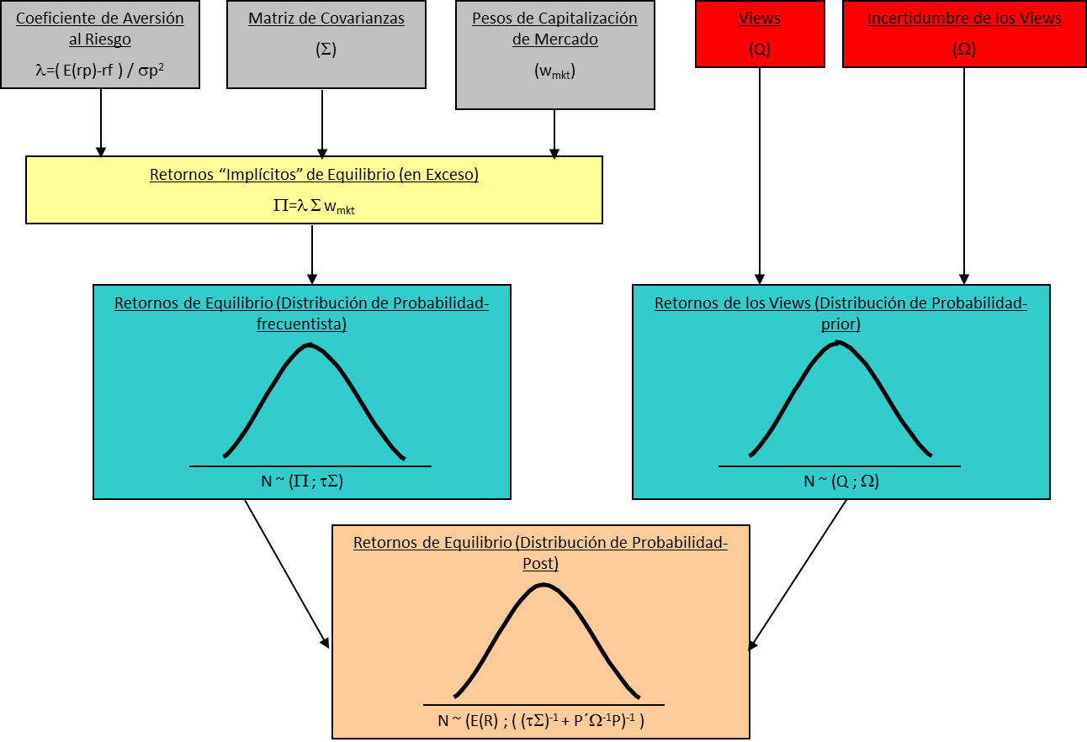
Retornos combinados
A partir de los retornos de equilibrio y de los views.
Fuente: Idzorek, T. A step by step guide to the Black-Litterman model.

Slide 9
2
Capitalizaciones de
Mercado y Optimización reversa

Slide 10
Retornos de equilibrio
Los retornos de equilibrio se pueden obtener a partir del CAPM o de la técnica de “optimización reversa”, utilizando la capitalización de mercado de los diversos activos con la finalidad de conformar el portafolio de “mercado”.
Por definición, el portafolio de mercado es un portafolio de equilibrio. Y por lo tanto, se debe ubicar en la frontera eficiente.
En consecuencia, los retornos de equilibrio son obtenidos a partir de la composición del portafolio de mercado.
Es importante resaltar que existen diversos portafolios eficientes que no son cercanos a la composición del portafolio de mercado.

Slide 11
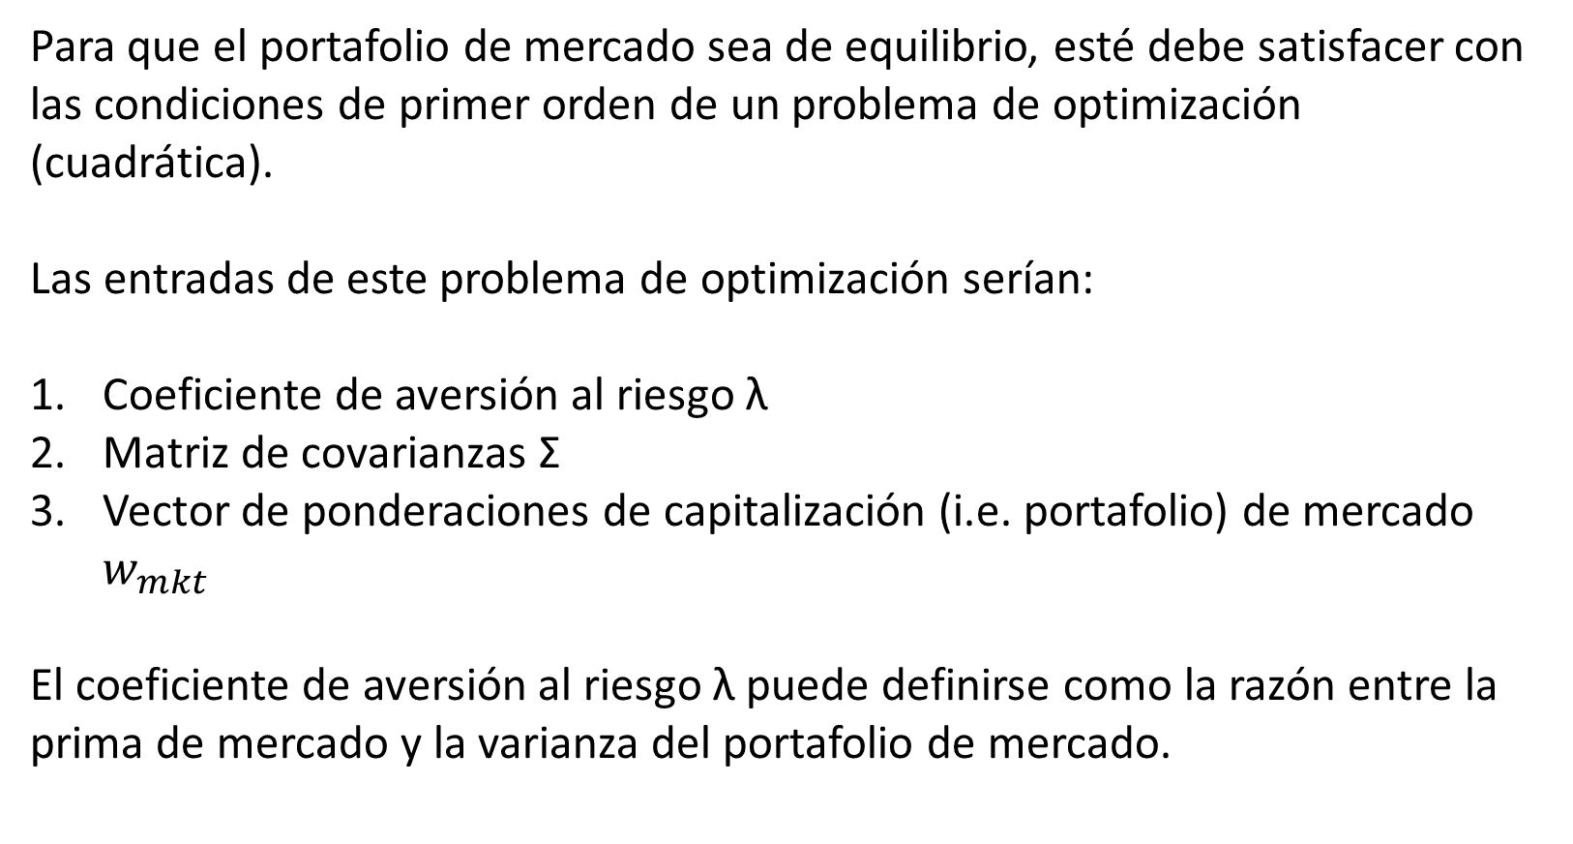
Optimización reversa
Para que el portafolio de mercado sea de equilibrio, esté debe satisfacer con las condiciones de primer orden de un problema de optimización (cuadrática).
Las entradas de este problema de optimización serían:
Coeficiente de aversión al riesgo λ
Matriz de covarianzas Σ
Vector de ponderaciones de capitalización (i.e. portafolio) de mercado $w_{mkt}$
El coeficiente de aversión al riesgo λ puede definirse como la razón entre la prima de mercado y la varianza del portafolio de mercado.

Slide 12
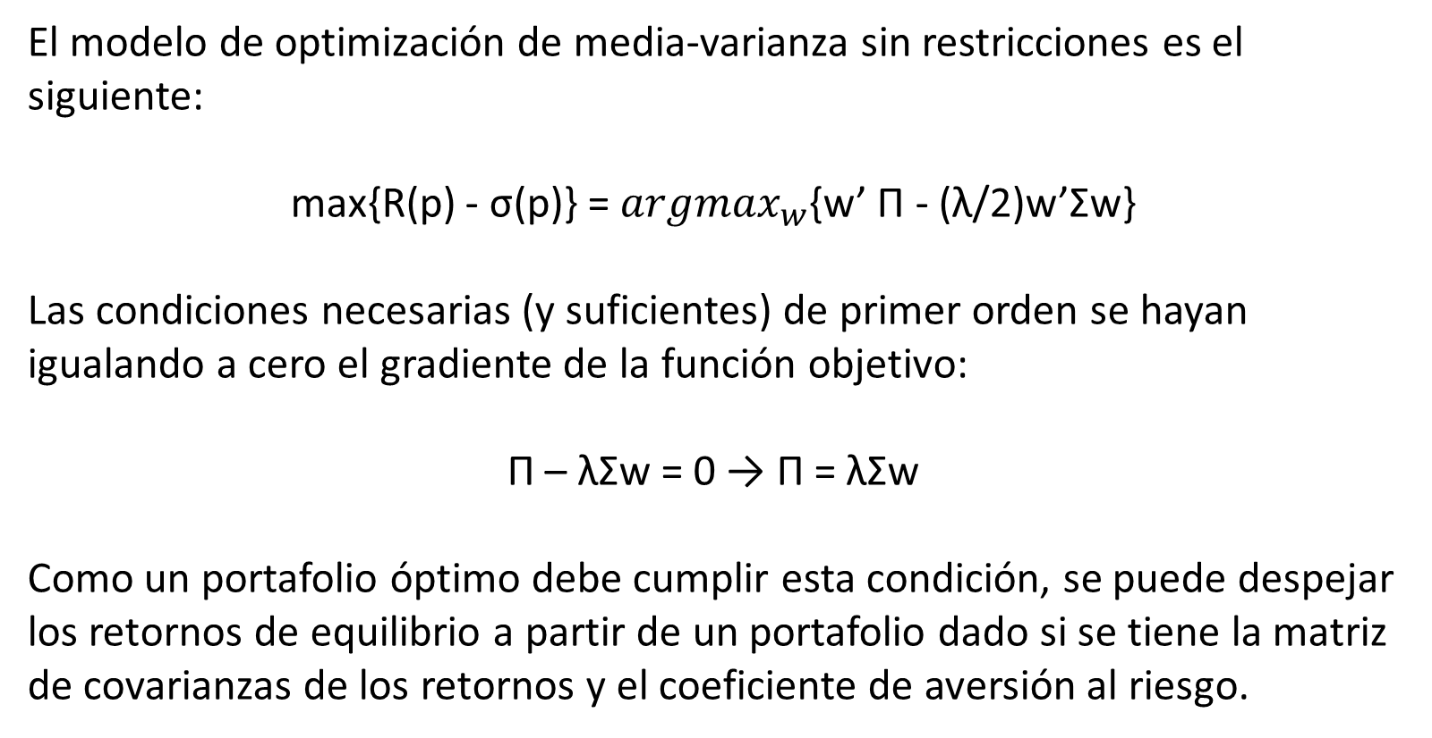
Optimización reversa (cont.)
El modelo de optimización de media-varianza sin restricciones es el siguiente:
max{R(p) - σ(p)} = ${argmax}_{w}${w’ Π - (λ/2)w’Σw}
Las condiciones necesarias (y suficientes) de primer orden se hayan igualando a cero el gradiente de la función objetivo:
Π – λΣw = 0 → Π = λΣw
Como un portafolio óptimo debe cumplir esta condición, se puede despejar los retornos de equilibrio a partir de un portafolio dado si se tiene la matriz de covarianzas de los retornos y el coeficiente de aversión al riesgo.

Slide 13
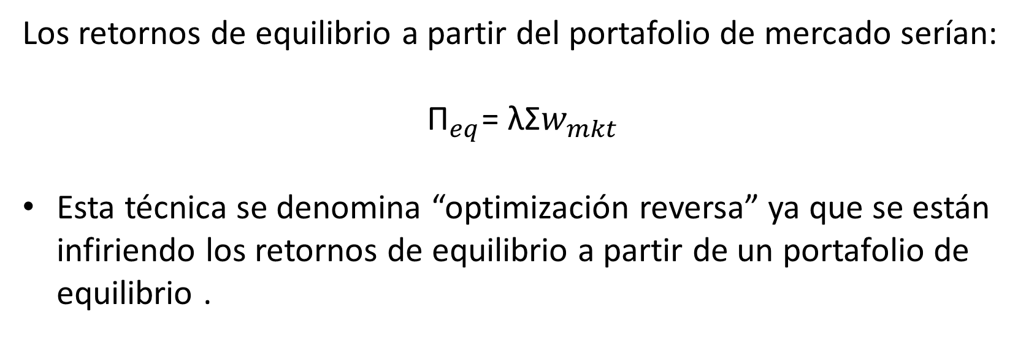
Optimización reversa y retornos de equilibrios
Los retornos de equilibrio a partir del portafolio de mercado serían:
${\text{Π}}_{eq}$= λΣ$w_{mkt}$
Esta técnica se denomina “optimización reversa” ya que se están infiriendo los retornos de equilibrio a partir de un portafolio de equilibrio .

Slide 14
Optimización reversa: consideraciones prácticas
En nuestra experiencia en la implementación del modelo de Black-Litterman hemos encontrado que ciertas clases de activos suelen tener mayor ponderación en la optimización reversa, en especial:
El mercado accionario tiene una capitalización significativamente mayor a la de otras clases de activos.
Los tesoros americanos han aumentado su capitalización debido al QE y otras medidas expansionistas de la Reserva Federal.

Slide 15
Optimización reversa: consideraciones prácticas (cont.)
Para reducir los efectos de disparidad en la capitalización de mercado nosotros hemos incorporado en la optimización reversa la mayor cantidad de clases de activos disponibles en los mercados de capitales:
Deuda soberana de Estados Unidos (incluyendo TIPS)
MBS y agencias de Estados Unidos
Deuda soberana de Europa, Asia y Emergentes
Bonos corporativos (Estados Unidos y otros países)
Mercado monetario (Estados Unidos y otros países)
Renta variable (Estados Unidos y otros países)
Commodities

Slide 16
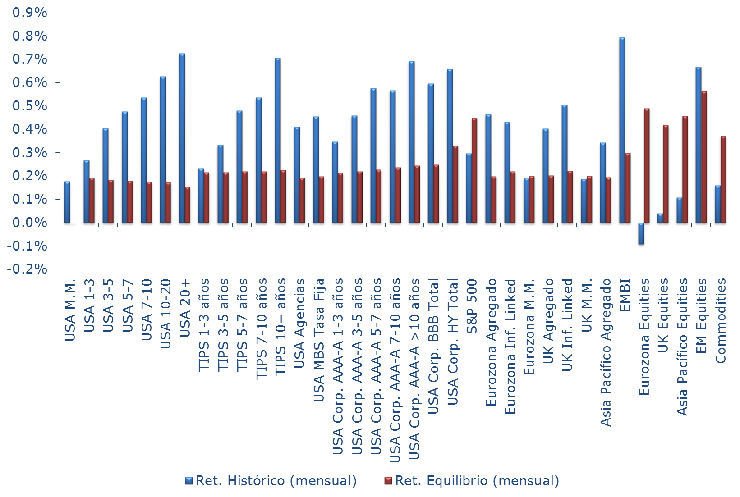
Optimización reversa: instrumentos de mercado de capitales
Fuente: Bloomberg y cálculos FLAR

Slide 17
3
Incorporación de
Perspectivas de mercado

Slide 18
Parámetros de la distribución de las perspectivas de mercado (i)
Vector de medias de una distribución normal multivariada
El vector Q representa las perspectivas de mercado ó views sobre el retorno de los activos. Los views de los activos pueden ser absolutos ó relativos.
Los views absolutos se refieren al retorno en exceso de un solo activo. Por ejemplo, el retorno en exceso de tesoros americanos de 1-3 años es de 0,90%.
Por otro lado, los views relativos se refieren a diferencias entre los retornos de los activos ó márgenes. Ejemplo el retorno del acciones superará al retorno de bonos corporativos en 3,00%.
View | Valor
1) Retorno (en exceso) de tesoros de 1-3 años | 0,90%
2) Retorno de acciones relativo a corporativos | 3,00%
Dado estos dos ejemplos, el vector Q sería el siguiente.

Slide 19
Incorporación de los views: matriz de enlace P
Los views se incorpora a la estructura del modelo mediante la matriz de enlace P, donde cada vector fila representa un view y cada columna un activo.
El valor del elemento va a depender de si el view es absoluto ó relativo:
Si el view es absoluto el elemento asociado va a ser 1 y los demás serán 0.
Si el view es relativo el activo con retorno superior sera 1 y el de menor retorno será -1. En este caso la suma de los elementos de la fila es igual a 0.
De esta manera la matriz P del ejemplo de la diapositiva sería la siguiente.
View | Tesoros 1-3 años | Bonos Corp. | Acciones
1) Retorno (en exceso) de tesoros de 1-3 años | 1 | 0 | 0
2) Retorno de acciones relativo a corporativos | 0 | -1 | 1

Slide 20
Parámetros de la distribución de las perspectivas de mercado (ii)
Matriz de varianzas de los views
Un elemento clave de la metodología de Black-Litterman es la matriz de covarianza de los errores de los views (Ω):
Matriz de varianzas Ω | View 1 | View 2 | View 3
View 1 | ω₁ | 0 | 0
View 2 | 0 | ω₂ | 0
View 3 | 0 | 0 | ω₃
Un supuesto importante de este modelo es que los views son independientes entre sí, por lo que esta matriz de covarianzas es diagonal, i.e. de varianzas.

Slide 21
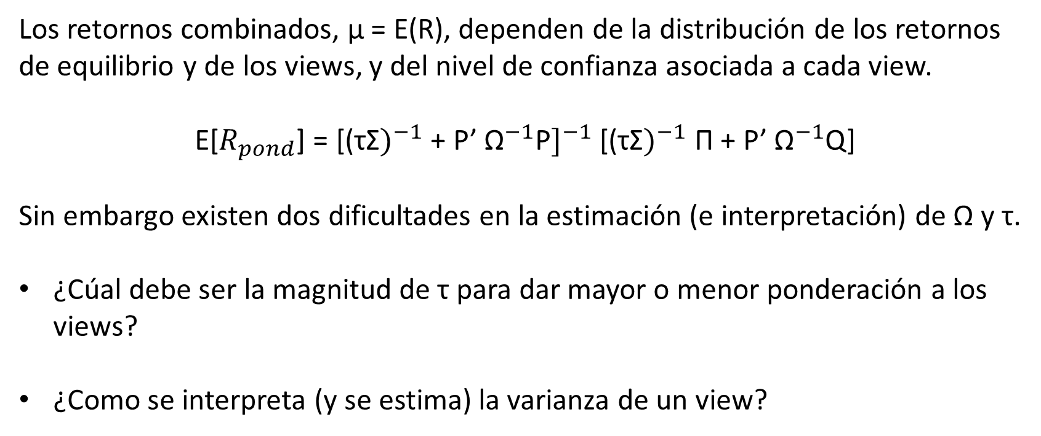
Retornos ponderados por perspectivas de mercado
Los retornos combinados, μ = E(R), dependen de la distribución de los retornos de equilibrio y de los views, y del nivel de confianza asociada a cada view.
E[$R_{pond}$] = [(τΣ$)^{−1}$ + P’ ${\text{Ω}}^{−1}$P$]^{−1}$[(τΣ$)^{−1}$ Π + P’ ${\text{Ω}}^{−1}$Q]
Sin embargo existen dos dificultades en la estimación (e interpretación) de Ω y τ.
¿Cúal debe ser la magnitud de τ para dar mayor o menor ponderación a los views?
¿Como se interpreta (y se estima) la varianza de un view?

Slide 22
4
Calibración de la
Varianza de las perspectivas

Slide 23
La varianza como medida de confianza en el view
Tanto τ como Ω están relacionados con el nivel de confianza que se tiene sobre el view. ¿Qué sucede si el nivel de confianza sobre un view es 100%?
Respuesta: Ω → 0, i.e. el view NO es una variable aleatoria.
Esto representa la máxima desviación sobre el portafolio de equilibrio de mercado (i.e: sin views)

Slide 24
La varianza como medida de confianza en el view (cont.)
Cuando Ω → 0 la fórmula de Black – Litterman toma la siguiente forma:
E[R_{100%}] = Π + τΣP’(PτΣP’)⁻¹ (Q – PΠ)
Tomando este vector de retornos esperados en la optimización sin restricciones tendremos el siguiente portafolio:
w_{100%} = (λΣ)⁻¹E[R_{100%}]
Por lo tanto se tienen dos portafolios extremos: uno con 0% de confianza en el view (w_{mkt}) y otro con 100% de confianza en el view (w_{100%}).

Slide 25
Rango de calibración
La idea principal de este algoritmo es dar un nivel de confianza sobre cada activo y luego calibrar el valor de la varianza del view sobre el activo para que refleje esa confianza; por lo tanto entonces el portafolio del view k (w_{k%}) debe estar entre w_{mkt} y w_{100%}.
De esta manera el rango de máxima desviación del portafolio de emrcado, D_{k,100%}, como:
D_{k,100%} = w_{k,100%} - w_{mkt}

Slide 26
Incorporación del nivel de confianza
El nivel de confianza en el view k es un vector donde cada elemento es el porcentaje (entre 0 y 100%) de confianza de cada activo involucrado. Se define el vector de inclinación como el producto punto entre el vector de rango y el de confianza:
Tilt_{k} = D_{k,100%} * C_{k}
Donde Tilt_{k} es el vector de inclinación y C_{k} el vector de confianza de view k. Este nivel de inclinación se usa para calcular el portafolio que incorpora ese view:
w_{k,%} = w_{mkt} + Tilt_{k}

Slide 27
Nivel de confianza y varianza del view
Sea ω_{k} el k-ésimo elemento de la diagonal de Ω. Este elemento corresponde a la varianza del k-ésimo view. Por lo tanto, este elemento representa (de alguna manera) el nivel de confianza en ese view.
Por lo tanto podríamos plantear un problema de optimización en donde la función objetivo es minimizar la suma (de los cuadrados) de las diferencias entre los elementos del portafolio w_{k,%} y w_{k} dado ω_{k}.
Nota: este proceso debe hacerse por cada view.

Slide 28
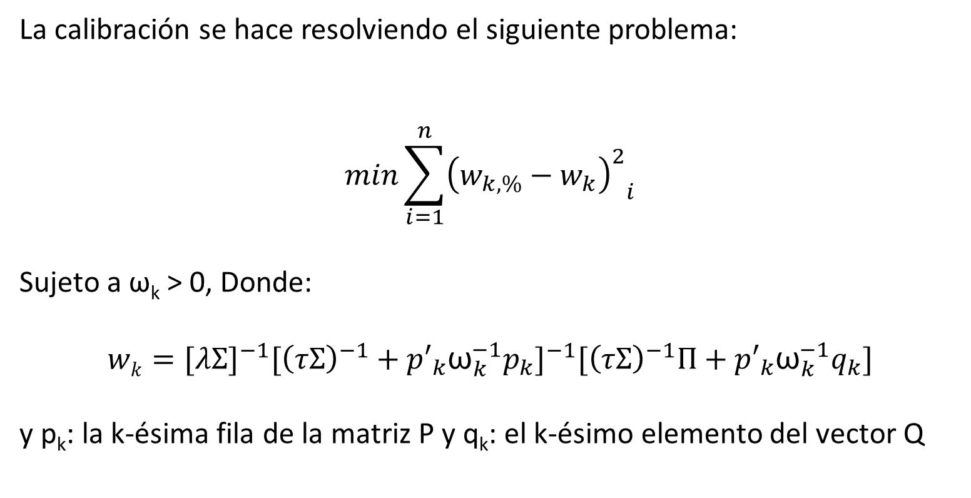
Calibración mediante mínimos cuadrados
La calibración se hace resolviendo el siguiente problema:
$$min\sum_{i=1}^{n}{{{\left(w_{k,\%}−w_{k}\right)}^{2}}_{i}}$$
Sujeto a ω_{k} > 0, Donde:
$$wk={[λΣ]}^{−1}{[{\left(τΣ\right)}^{−1}+{p′}_{k}{\text{ω}}_{k}^{−1}p_{k}]}^{−1}[{\left(τΣ\right)}^{−1}Π+{p′}_{k}{\text{ω}}_{k}^{−1}q_{k}]$$
y p_{k}: la k-ésima fila de la matriz P y q_{k}: el k-ésimo elemento del vector Q

Slide 29
¿Y qué pasó con τ?
Notemos que el valor de los elementos de Ω depende también de τ, pero en la minimización de las diferencias cuadráticas cada ω va a calibrarse de acuerdo al τ dado.
Por lo tanto una vez especificado este valor el proceso de calibración ajusta las varianzas de los views.

Slide 30
5
Conclusiones

Slide 31
Conclusiones
El modelo de Black-Litterman proporciona un marco formal para incorporar las perspectivas de mercado en el proceso de estimación de los retornos esperados.
Los resultados obtenidos a partir de los retornos ponderados por views son más robustos, evitando soluciones de esquina o alta concentración en pocos activos.
En el proceso de optimización reversa es recomendable usar la mayor cantidad de clases de activos posibles para preponderancia por alta capitalización.
La calibración de la varianza de los views mediante la incorporación de niveles de confianza permite disminuir el impacto de la estimación de parámetros de difícil interpretación, en especial el coeficiente de ponderación de views (τ).

Slide 32
